Slide 1






WEDDING PLANNER
Réalisé par : Houssem MANNAI
Encadrant : Mme. Ellouze Fatma
Rapporteur : M. Azaiez Ikbel

Slide 2

Table de contenu
01
02
03
04
introduction
fonctionnalités
limitations
Technologies
utilisés

Slide 3




01
introduction

Slide 4
Wedding planner objectifs:
Le Wedding Planner est un mini site web conçu pour faciliter l'organisation de mariages. Il offre une plateforme pratique et conviviale où les futurs mariés peuvent gérer tous les aspects de leur grand jour. Du choix du lieu de réception à la sélection des plannifieur, en passant par la création d'une liste d'invités et la gestion des budgets,
le siteweb fournit des outils et des fonctionnalités pour simplifier le processus de planification. Grâce à une base de données intégrée, les utilisateurs peuvent enregistrer toutes les informations pertinentes, suivre l'avancement des tâches et rester organisés tout au long du processus. Que ce soit pour un mariage intime ou une célébration somptueuse, le Wedding Planner est l'outil idéal pour créer une journée mémorable et sans stress.

Slide 5


Les offres
WEDDING PLANNER offre plusieurs paquets pour choisir le bon plan pour votre journée inoubliable
Classic
Elegent
Premier
Gold
Elite

Slide 6
02
fonctionnalités

Slide 7
client
admin
Choisir un parmis les services offert par le site
La guestion du tout les aspects du marriage

Slide 8
Page admin
client
services
user
L’ajout , la modification et la suppression des clients
L’ajout et la modifications des services associés a chaque pacquet
La modification de profil d l’admin

Slide 9
03
Technologies utilisées

Slide 10



Logiciels utilisés
VS code
XAMPP
Editeur de texte
Gestion du serveur web et la base de données
Boostrap Studio
Creation des pages responsive

Slide 11





Languages utilisées
php
Html
Css
javascript

Slide 12
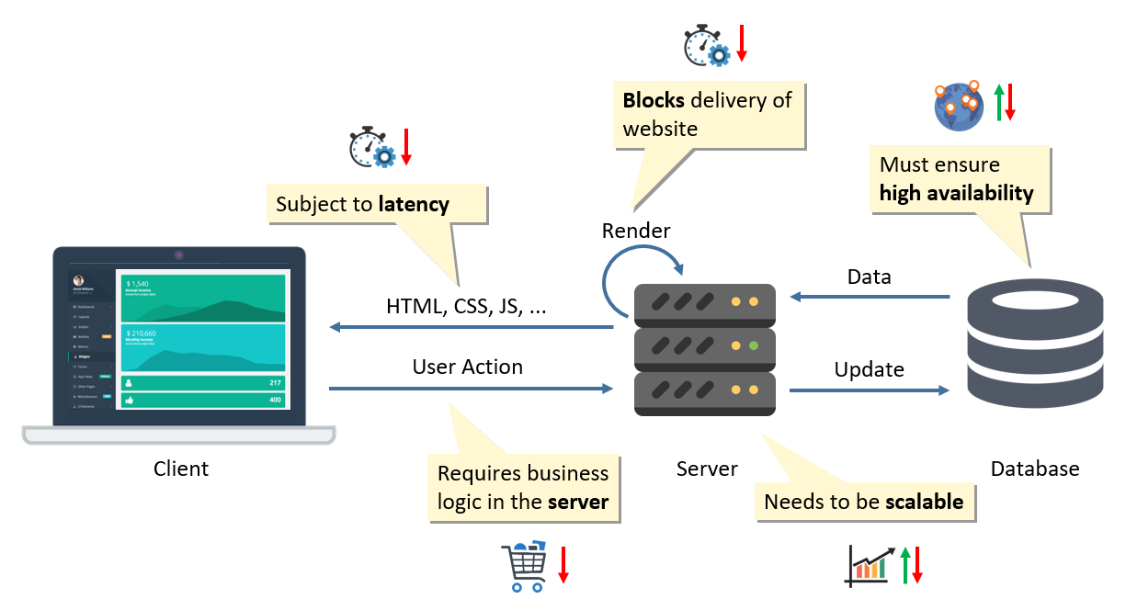
Communication backend-frontend
Notes:
La communication entre le backend et le frontend est le mécanisme par lequel les différentes parties d'une application web interagissent et partagent des données. Le backend, qui fait référence à la partie serveur de l'application, est responsable du traitement des requêtes, de l'accès aux bases de données et de la logique métier. Le frontend, quant à lui, représente la partie visible de l'application, avec laquelle les utilisateurs interagissent.

Slide 13
04
limitations

Slide 14
Sauvgarder les anciens marriages
Contacter les fournisseurs
Page utilisateur
Personaliser les paquets

Slide 15

Merci pour votre attention
Avez-vous des question ?

